Slide 1
Критичне мислення
Принципи та інструменти
Модуль №6
Поширені помилки висновків
Михайло Крікунов, Ph.D.

Slide 2
План на сьогодні:
Міркування, дослідження і аналіз.
Сократичні питання та сократичний підхід.
Аргументи та висновки.
Поширені помилки висновків. Кореляція і каузація.
Важливість структури для розуміння

Slide 3
Послідовність Міркування - Дослідження - Аналіз - Знання
Розуміння – це спосіб організації знань людини в процесі міркувань.
Знання – це спосіб, за допомогою якого ми зв’язуємо безліч інформації про світ і прийнятну систему.
Зіткнувшись із відсутністю знання, ми маємо дослідити питання/ проблему.
Питання – це спосіб виявлення та дослідження (перевірки) зв’язків між інформацією, отже, воно є вирішальним компонентом аналізу.
Аналіз – співставлення інформації, в результаті якого ми підтверджуємо чи уточнюємо існуючі знання, або отримуємо нові.

Slide 4
Складний світ мислення
Розуміння не є результатом знання речей!
Знання та міркування є невід'ємною частиною одне одного. Знання складається як з окремих тверджень, так і зі зв’язків між ними, а тому має бути виражене аргументами та поясненнями.
Ми засвоюємо знання, розуміючи ці аргументи та пояснення. Навіть найбільш конкретне твердження того, що ми знаємо (одна заява), вимагає зв'язку між більш ніж однією ідеєю.
Отже, знання стосуються порівняння наших міркувань порівняно з іншими міркуваннями.

Slide 5
Отже, питання - це спосіб розблокування та розуміння зв’язків між ідеями.
Це спосіб контролювати процес міркування.

Slide 6
Три способи сприйняття інформації
Інертна інформація
запам’ятали, але не розуміємо
Активована неосвіченість
беремо до уваги та активно використовуємо помилкову інформацію, бо вважаємо її правдивою
активно користуємось інформацією, яка є не тільки правдивою, але яка, при доброму її розумінні, приводить нас до нових висновків та нових знань.
Активоване знання

Slide 7
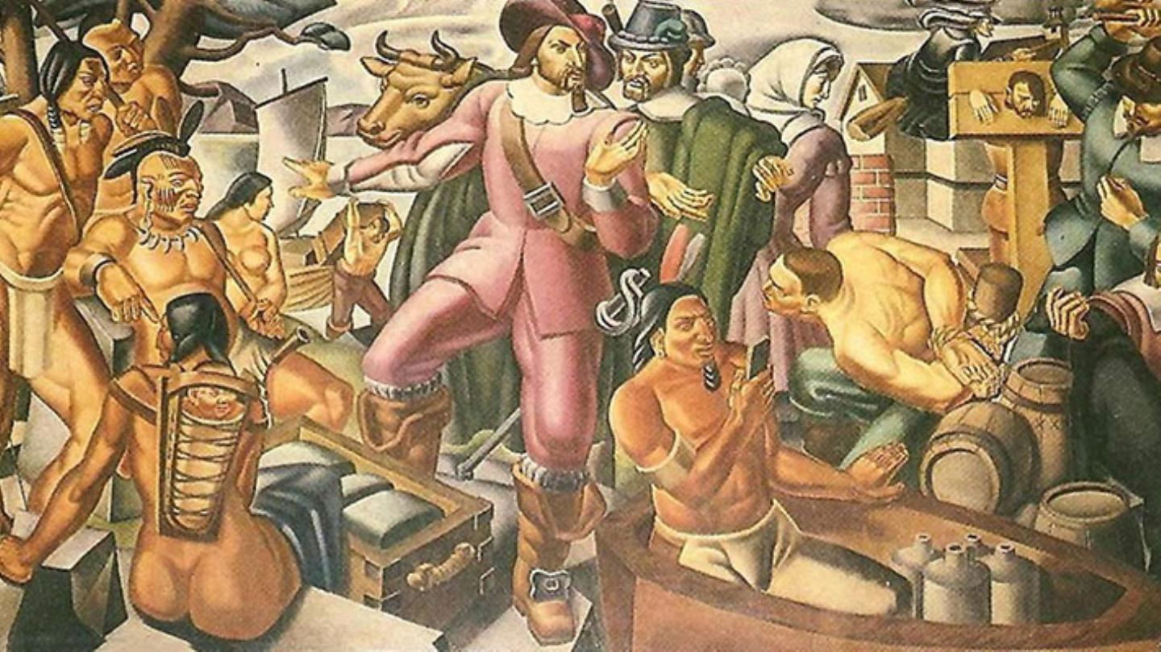
Всі побачили iPhone? Який це спосіб?
Umberto Romano- "Mr. Pynchon and the Settling of Springfield," 1937

Slide 8
«Не все те, що має сенс, може бути взято до уваги, і не все те, що може бути взято до уваги, має сенс».
William Bruce Cameron

Slide 9
Розум може сприймати інформацію трьома характерними способами:
Привласнюючи інертну інформацію
Формуючи активоване незнання
Набуваючи активованих знань
Якщо Ви експерт, Ви критично залежите від спроможності міркувати, досліджувати, аналізувати та робити висновки.

Slide 10
Деякі корисні спостереження
Вам не потрібно бути ходячою енциклопедією інформації про все, оскільки є багато джерел, до яких можна звернутися, якщо Вам потрібно заповнити прогалини у своїх знаннях.
Більше того, існує багато усталених методів дослідження для отримання нових даних.
За таких обставин справді обізнані люди - це ті, хто знає про те, чого не знають, і мають навички пошуку.
Спочатку думати про питання набагато розумніше, ніж намагатися спочатку продумати відповіді!

Slide 11
Важливі обмеження
Тому перед і під час процесу дослідження нам потрібно орієнтуватись на запитання, які підказані темою чи питанням, які ми досліджуємо.
Нам потрібно за допомогою запитань формулювати параметри нашого аналізу:
Що ми беремо до уваги, а що не враховуємо?
До яких знань ми будемо / не будемо звертатись?
Які визначення термінів ми будемо використовувати у своїх міркуваннях?
Які методи дослідження ми будемо використовувати?

Slide 12
Чотири основні типи інформації:
Загальне розуміння контексту, в якому ми готуємо свої міркування (фактично - контекст, до якого підходить наш текст).
Думки та висновки з аргументів та пояснень інших людей.
Основні деталі або докази, які нам потрібні як основне джерело наших припущень.
Цінності та погляди (нас самих та інших), які стосуються нашого дослідження.

Slide 13
Що допомагає аналізу?
Розуміння того, де ми знаходимо інформацію.
Розуміння того, як ця інформація співвідноситься з іншою інформацією (подібність та різниця).
Виявлення зв’язку між причинами та наслідками.
Класифікація інформації за досліджуваною темою.
Групування інформації за способом її використання.

Slide 14
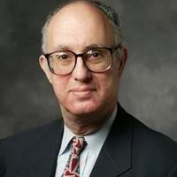
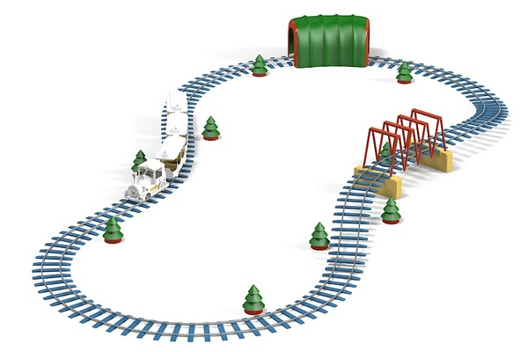
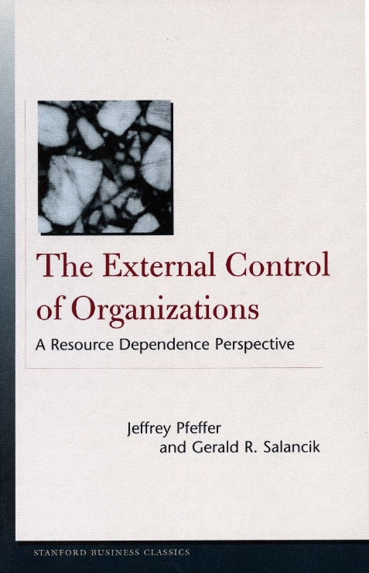
Зрозуміти насправді непросто. Експеримент Джеральда Саланчика
1978 р.

Slide 15
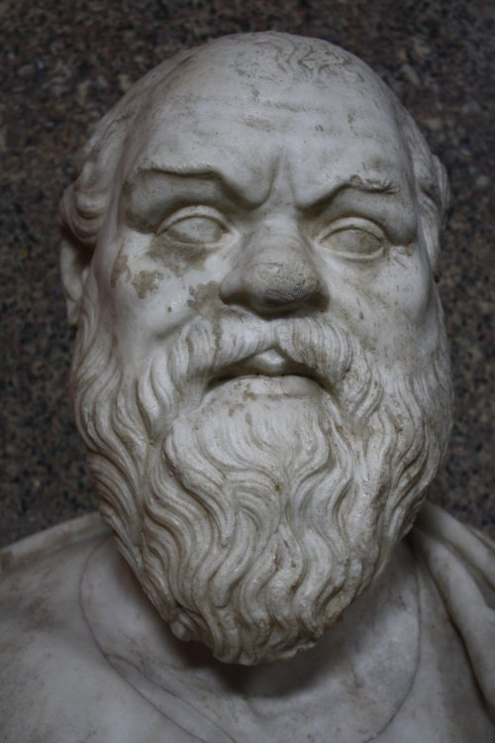
Для цілей критичного аналізу незамінним підходом є
СОКРАТИЧНІ ПИТАННЯ

Slide 16
Досліджуючи чи аналізуючи як питання, так і відповіді, використовуйте процедуру Сократичного опитування
Існують різні групи питань, що допомагають в проясненні проблем. Це питання відносно:
Припущень та ситуації
Зібраних або представлених доказів
Постановки проблеми
Точок зору на проблему
Результатів та наслідків рішень
Послідовність застосування цих груп питань називається Сократичною процедурою

Slide 17
5 кроків Сократівської процедури
Крок 1:
Ставити під сумнів припущення, що випливають із ситуації:
«Чи Ви маєте рацію, думаючи, що це ...»
«Чи Ви вважаєте, що Ваше припущення про це ...» або
«Як Ви змогли дійти до цього висновку?»
«Чи вірна ця точка зору завжди?»
Чим більше сумнівів у припущеннях, тим більше шансів швидко знайти правильне рішення.

Slide 18
5 кроків Сократівської процедури
Крок 2:
Ставити під сумнів докази:
«Де Ви знайшли докази?»
«Якою була ситуація, коли Ви збирали докази?»
«Наскільки ситуація може змінитися після того, як Ви зібрали докази?»
«Які причини вважати, що ці докази є правильними?»

Slide 19
5 кроків Сократівської процедури
Крок 3:
Скептично поставитись до проблеми і сформулювати питання, в якому йдеться про її сутність.
Проаналізувати, чи можна було б якось змінити (рефреймити) формулювання проблеми?
«Чи Ви можете поділити це на більш дрібні питання?»
«Чи має питання якесь значення?»
«Чи змінилося б щось, якби хтось інший заявив про проблему?»

Slide 20
5 кроків Сократівської процедури, крок 4:
Крок 4:
Спробувати змінити точку зору на питання чи проблему:
«Як би людина, позиція якої суперечить Вашій, бачила цю проблему?»
«Чи є кращий або гірший спосіб погляду на ці речі?»
«Чи зміниться цей погляд з часом?»

Slide 21
5 кроків Сократівської процедури
Крок 5:
Нарешті, ставимо питання про наслідки:
«Що буде в цій ситуації?»
«Чи є шанс, що цього не станеться?»
«Які альтернативні рішення у нас є на даний момент?»
Ми шукаємо невідповідності. Речі, які не піддаються розуму, потребують подальшого дослідження. Таким чином, сократичні запитання дозволяють заглянути під поверхню і з’ясувати, що насправді є реальністю.
Такий підхід допомагає дійти найкращого розуміння та рішень.

Slide 22
Що часто пов'язують з навичками критичного мислення?
Здатність наводити аргументи
Здатність робити висновки
Здатність передбачати

Slide 23
Аргумент - це спроба переконання в істинності висновку за допомогою логіки.
Структура аргументації:
Висування тези
Приведення аргументів
Демонстрація взаємозв'язку

Slide 24
Вимоги до аргументації
Точність, простота і зрозумілість аргументів
Правдивість інформації
Коректність
Відповідність темпу і способу аргументації
Відсутність off-topic-ів

Slide 25
Навіщо потрібні аргументи?
Систематичне, логічне пояснення питання
Виявлення помилок, неточностей або невідповідностей в логіці / міркуваннях
Виявлення прихованих припущень

Slide 26
Критерії сили / слабкості аргументу
Ефективні аргументи, засновані на фактах
Аргументи мають пряме відношення до предмету обговорення
Аргументи актуальні для співрозмовника

Slide 27
Валідність аргументу і висновок
Якщо висновок неминуче випливає з передумов, то це валідний аргумент (обґрунтований).
Якщо висновок не випливає з передумов, то це невалідний аргумент (необґрунтований).
Всі чоловіки, які носять окуляри, привабливі. Я ношу окуляри. Значить, я привабливий.
валідний аргумент.
Всі чоловіки, які носять окуляри, привабливі. Я ношу окуляри. Значить, я чоловік.
невалідний аргумент
Невалідний не означає брехливий - просто це не є доказом.

Slide 28
Тренуємось
Валідний
Невалідний
Щоб експерименти за участю людей були етичні, необхідно заручитися згодою учасників. Ми ще не отримали згоди цих потенційних учасників. Значить, проведення експерименту з ними зараз було б неетичним.
Щоб експерименти за участю людей були етичні, необхідно заручитися згодою учасників. Ми ще не отримали згоди цих потенційних учасників. Значить, проведення експерименту з ними зараз можливо тільки в разі, якщо вони про це не знають

Slide 29
А що таке висновок?
Висновок - це підсумок аргументації, фініш, до якого підводило все інше.
Висновок з одного аргументу здатний стати відправною точкою для іншого, але з кожного окремого аргументу може бути лише один остаточний висновок.

Slide 30
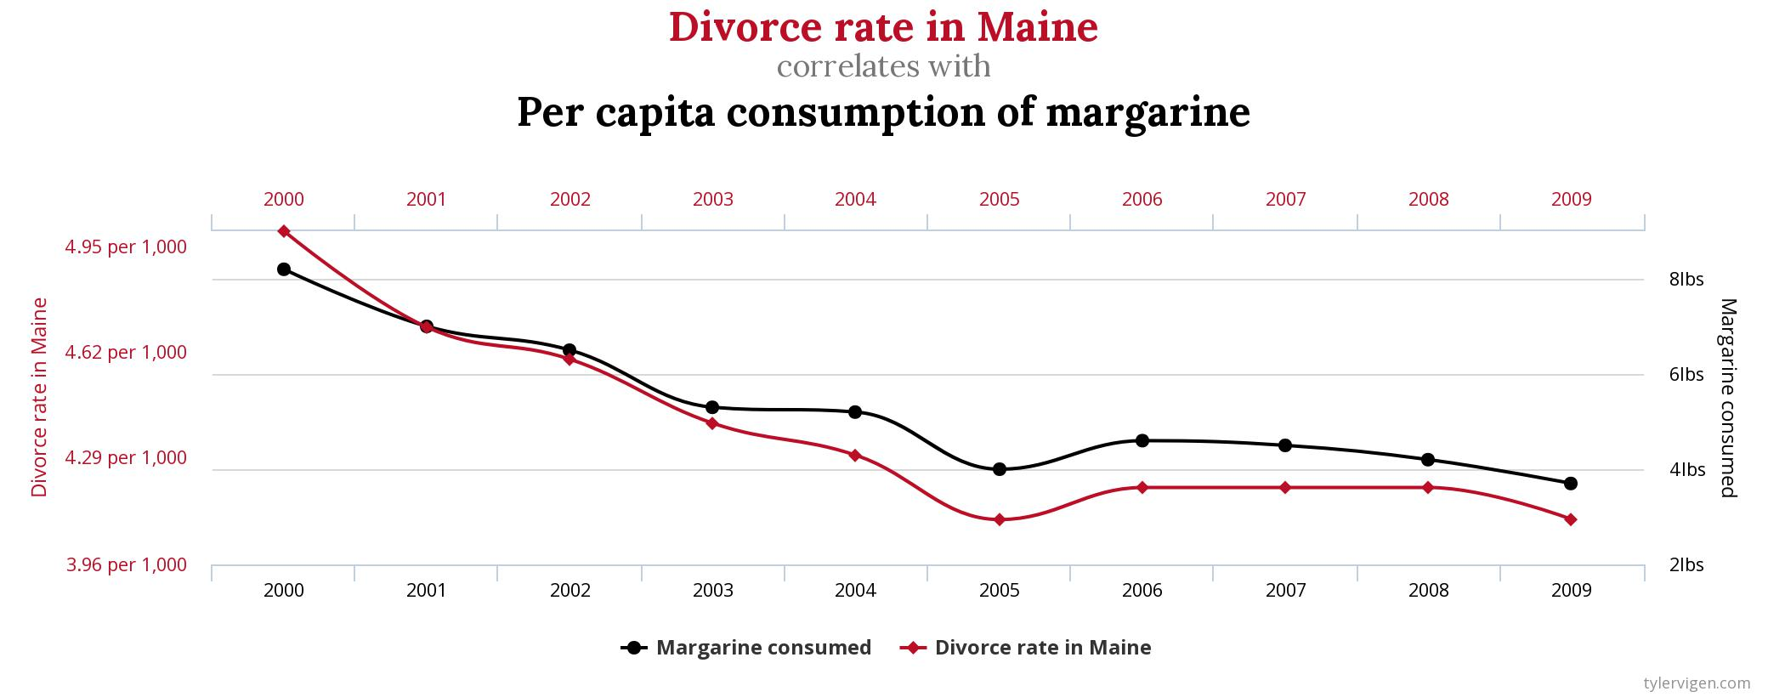
Кореляція не є каузація!!!
Рівень розлучень в штаті Мен
корелює з
споживанням маргарину
- Споживання маргарину
- Рівень розлучень в штаті Мен
Прагніть до безлічі пояснень питання або ситуації!

Slide 31
Найкращі друзі аналітика: скептицизм та мудрість!
"Наша робота полягає в тому, щоб скептично ставитись, копати і намагатися розуміти, а також відкидати кричуще неправильне, та якщо це не є дико неправильним, то з'ясувати, наскільки це правильно, щоб можна було зробити освічену рекомендацію".
Avinash Kaushik,
Digital Marketing Evangelist at Google

Slide 32
Дедукція - Індукція
Пам’ятаємо про

Slide 33
Типові помилки висновків
Поспішні узагальнення (пам’ятаймо про Систему 1).
Передача - розширення міркувань поза тим, що є логічно можливим:
а) твердження, що те, що є правдою для частини, є істинним для цілого.
б) твердження, що те, що є істинним у цілому, буде істинним в будь якому випадку.
Застосування аргументів, що не мають відношення до питання або в яких докази не відповідають тезі.
Порочне коло – висновок підтверджується тими самими аргументами, на основі яких він зроблений.
Надмірне узагальнення – «Всі люди – ….».

Slide 34
Типові помилки висновків
Надмірне спрощення (пам’ятаймо про «Прості, всім зрозумілі, неправильні рішення»!).
Хибна причинність (каузальність) - Змішування причини і наслідку.
Необґрунтована персональна точка зору.
Первинна неправда – помилковий перший висновок стає причиною наступних помилкових суджень або взагалі заводить їх у глухий кут: помилка породжує помилку.

Slide 35
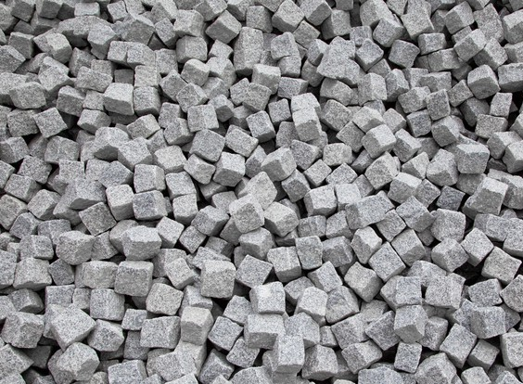
Важливість структури міркувань

Slide 36
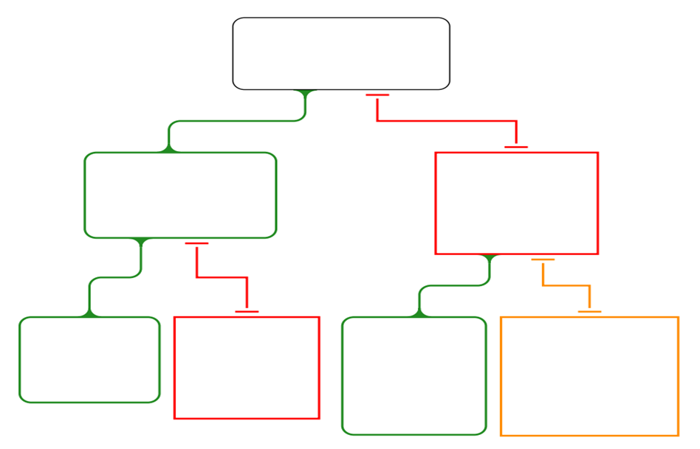
Приклад структурування міркувань
Позиція
Основне питання, яке слід прийняти або відхилити
тому що
але
Причина
Заперечення
Інформація, яка без-посередньо підтримує позицію
Інформація, що суперечить позиції
тому що
але
тому що
проте
Причина
Заперечення
Причина
Заперечення (Спростування)
Інформація, що підтверджує при-чину вище
Інформація, що суперечить при-чині вище
Інформація, що підтверджує за-перечення безпо-середньо вище
Інформація, що суперечить запереченню безпосередньо вище.

Slide 37
Дякую за увагу!
У наступному модулі - Омана на виході.

